Slide 1
Filosofia Sociale
Prof. Michele Basso A.A. 2021/2022

Slide 2
«societas civilis sive populus sive res publica»

Slide 3
societas civilis sive res publica
Vs
societas domestica

Slide 4
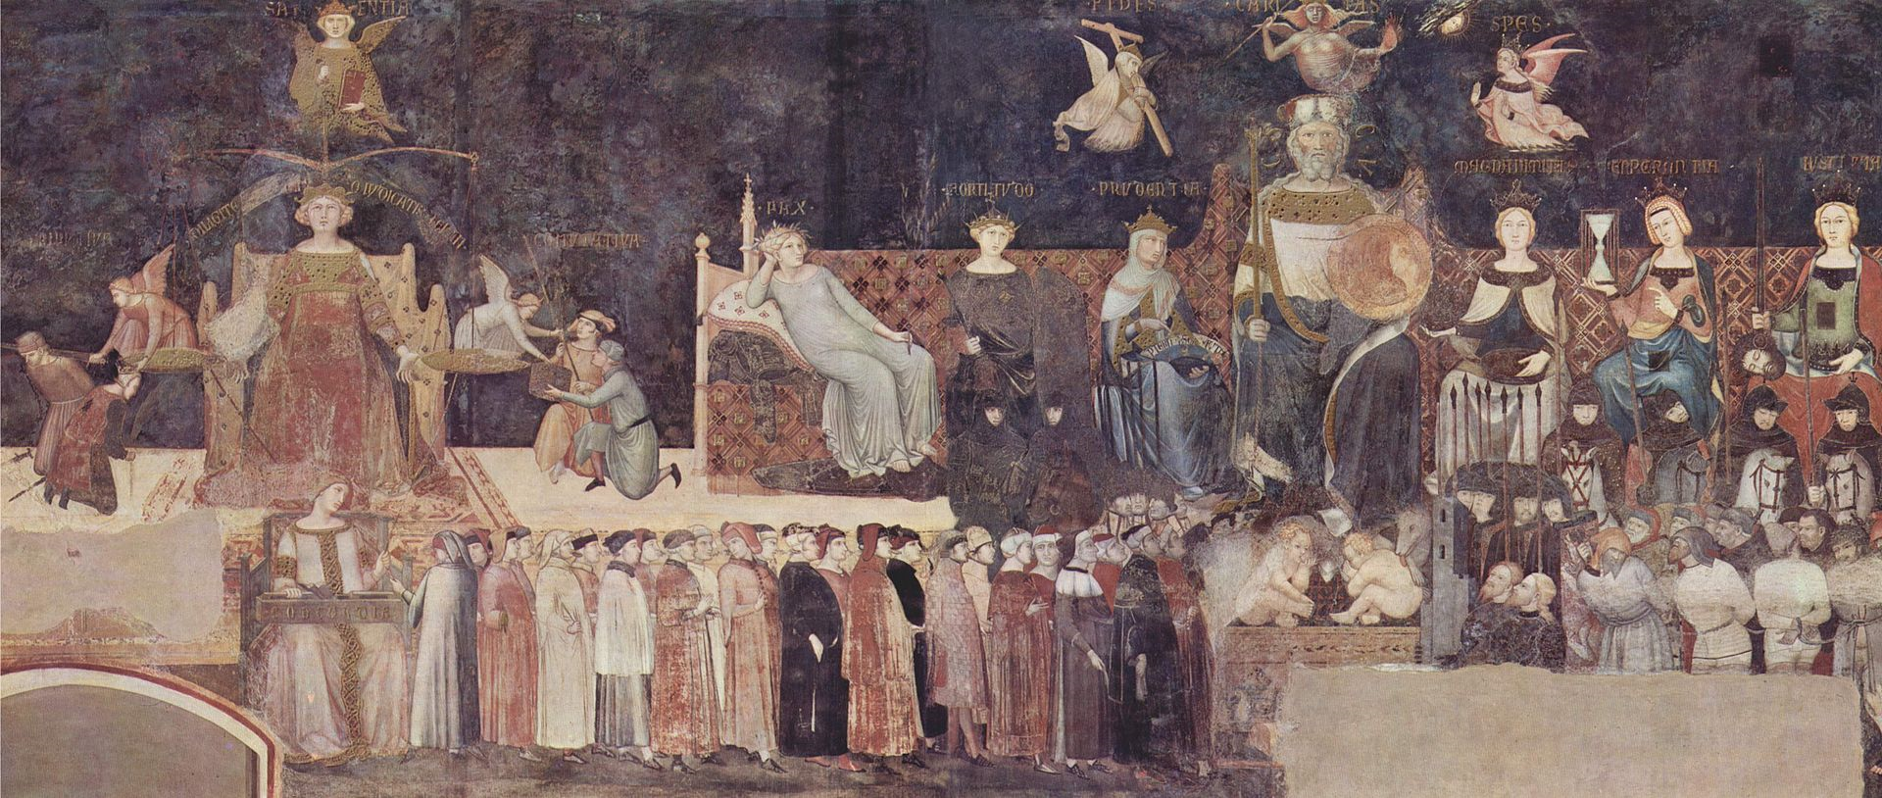
A. Lorenzetti, Allegoria del Buongoverno, Sala dei Nove, Palazzo Pubblico di Siena, 1338-1339

Slide 5
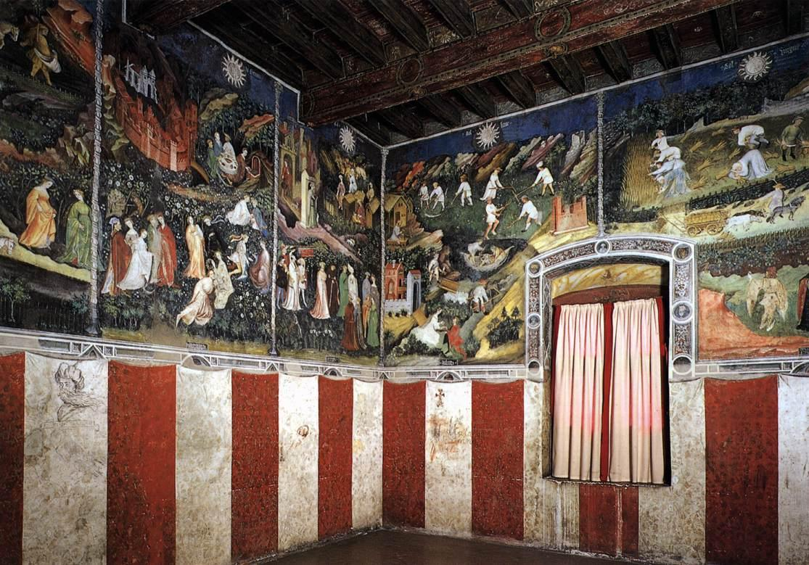
Torre Aquila, Castello del Buonconsiglio, Trento, primi anni del Quattrocento

Slide 7
GIUSNATURALISMO
Il giusnaturalismo (o dottrina del diritto naturale) è una dottrina, o meglio un insieme di dottrine che nascono in Europa nel corso del XVI secolo e si diffondono in particolare nel XVII secolo. L’idea di fondo che accomuna tutte queste dottrine è che esistano dei diritti naturali uguali per tutti gli esseri umani. Questi diritti naturali non trovano il loro fondamento in Dio, ma nella natura.

Slide 8
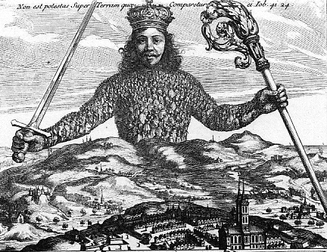

Slide 10
Sieyés
In Sieyés troviamo la ricaduta costituzionale del lessico politico e sociale moderno, nato col giusnaturalismo: i concetti di nazione, di rappresentanza, di uguaglianza formale, di classe, di potere costituente e potere costituito.

Slide 11
La nascita dell’economia (politica)
Questa separazione tra Stato e società non è solo conseguenza delle lotte politiche per i diritti, per il raggiungimento dell’uguaglianza (formale). È anche l’inizio di un nuovo mondo, il mondo della borghesia, e, con esso, di un nuovo modo di pensare l’economia.

Slide 12
La crisi nella quale si trova impegnato da trent’anni il corpo politico ha come causa fondamentale il mutamento totale del sistema sociale che tende ad attuarsi oggi, in tutte le nazioni più civili, risultato finale di tutte le modificazioni subite successivamente dall’antico ordine politico fino a oggi. In termini più precisi, questa crisi consiste essenzialmente nel passaggio dal sistema feudale e teologico al sistema industriale e scientifico. Essa durerà inevitabilmente fino a quando la formazione del nuovo sistema non sarà completamente attuata. (C. H. de Saint-Simon, Il Sistema industriale)

Slide 13
L’economia di mercato ha bisogno di:
Una sfera che si occupa della politica estera e della legislazione (lo Stato) e una sfera che si occupa dell’attività economica (la società)
Individui (singoli o collettivi) che si scontrano tra loro sul mercato in regime di concorrenza, e per farlo devono essere giuridicamente uguali

Slide 14
L’economia di mercato ha bisogno di:
Un sistema unitario di pesi, misure, moneta e legislazione (il regime del contratto, il negozio giuridico della modernità), quindi un sistema statale accentrato
Una reciproca estraneità tra i contraenti, quindi l’eliminazione di ogni barriera comunitaria, di sangue ecc.(Cfr. Tonnies, Comunità e società)
Una divisione della popolazione non in ceti, ma in classi, sulla base non dell’onore, ma dell’attività lavorativa. Quindi una divisione del lavoro (Cfr. A. Smith, La ricchezza delle nazioni)

Slide 15
La calcolabilità e la scienza economica
Quanto più rigorosamente essi agiscono in modo razionale rispetto allo scopo, tanto più reagiscono in maniera simile di fronte a date situazioni; e da ciò sorgono omogeneità, uniformità e continuità di disposizione (Einstellung) e di azione, le quali molto sovente sono assai più stabili di quanto l’agire si orienta in base a norme e doveri che effettivamente abbiano valore “vincolante” in un ambito di uomini. Che l’orientamento in base alla nuda situazione di interessi, propri ed altrui, produca effetti che equivalgono a quelli che si cerca di ottenere – e assai spesso inutilmente – mediante una fissazione di norme, ha naturalmente suscitato grande attenzione soprattutto nel dominio dell’economia; e tale fenomeno è stato addirittura una delle fonti da cui è sorta l’economia politica come scienza. (Max Weber, Economia e Società, vol. I, Ed. di Comunità, p. 27)

Slide 16
Naturalizzazione della società e Naturalizzazione della scienza economica (A. Smith, Foucault, sini)
Questa divisione del lavoro, da cui derivano tanti vantaggi, non è originariamente l’effetto di una saggezza umana che prevede e persegue quella generale opulenza che essa determina. È la conseguenza necessaria, sebbene assai lenta e graduale, di una certa propensione della natura umana che non persegue una utilità così estesa: la propensione a trafficare, barattare e scambiare una cosa per un’altra. (A. Smith, La Ricchezza delle Nazioni, p. 91)

Slide 17
Naturalizzazione della società e Naturalizzazione della scienza economica (A. Smith, Foucault, Sini)
In breve, è una naturalità di qualcosa che fino a quel momento, in fondo, non esisteva ancora e che, se anche non viene nominata, inizia almeno a essere pensata e analizzata come tale: si tratta della naturalità della società. (Foucault, Sicurezza, territorio, popolazione, p. 254)

Slide 18
Marx e la critica dell’economia politica (e della sua presunta naturalità)
“Gli economisti hanno uno strano modo di procedere. Per essi ci sono due specie di istituzioni, quelle artificiali e quelle naturali. Le istituzioni feudali sono artificiali, quelle borghesi sono naturali. In questo assomigliano ai teologi…” (K. Marx, Il Capitale, Editori Riuniti 1980, nona ed., p. 113)

